Slide 1
Paper Review
필수 reference 논문 리뷰
221014
202245235 김예진

Slide 2
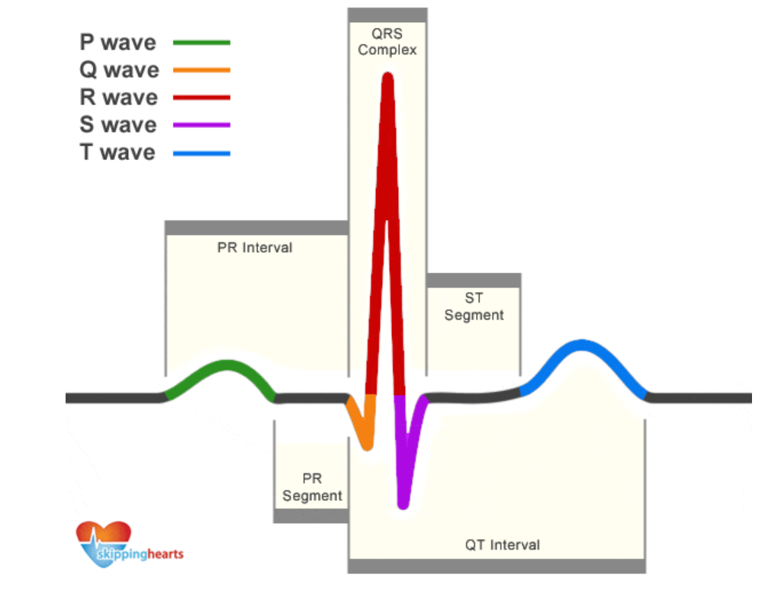

ECG(electrocardiogram)
Paper Review
P : 동방결절에서 전류 신호가 발생하고, 이것이 심방을 극성화
시키면서 판막의 심근이 수축
P-Q : 전류 신호가 심장을 자극하지 않는 휴지기
QRS Complex : 방실 결절이 전류신호를 놓아주면(Q), 심실이 즉시 극성화되었다(R)가 곧바로 비극성화(S)
S-T : S와 T의 사이이며 전류 신호가 심장을 자극하지 않는 휴지기
T : 심실이 다시 약하게 극성화 되었다가 다시 비극성화 되면서
심실과 심실 판막의 심근이 동시에 이완
심장의 위치, 크기 및 전기 생리학적 요인 등에 의해 개인 고유의 특성을 가져 개인 간의 구별이 뚜렷함
위변조가 어렵기 때문에 보안 측면에서도 강점을 가짐
살아있는 모든 사람에게서 측정이 가능하며 시간이 많이 지나도 심전도의 파형이 크게 변하지 않아 등록을 자주 해주지 않아도 됨

Slide 3
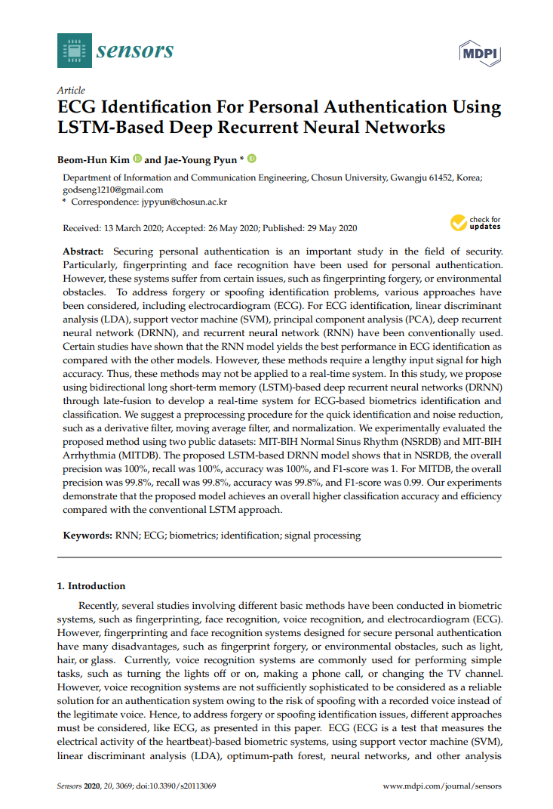
Reference 1
Paper Review
ECG Identification For Personal Authentication Using LSTM-Based Deep Recurrent Neural Networks
최근 지문, 얼굴 인식, 음성 인식 및 심전도(ECG)와 같은 생체 인식 시스템에서 다양한 기본 방법을 포함하는 여러 연구가 수행
지문 및 얼굴 인식 시스템은 지문 위조, 빛, 머리카락, 유리 등의 환경적 장애물과 같은 많은 단점 존재
음성 인식 시스템은 일반적으로 조명을 끄거나 켜거나, 전화를 걸거나, TV 채널을 변경하는 것과 같은 간단한 작업을 수행하는데 사용
위조 또는 위장 식별 문제를 해결하기 위해 이 백서에 나와 있는 것처럼 ECG와 같은 다양한 접근 방식을 고려해야함
Kim, Beom-Hun, and Jae-Young Pyun. "ECG identification for personal authentication using LSTM-based deep recurrent neural networks." Sensors 20.11 (2020): 3069.

Slide 4
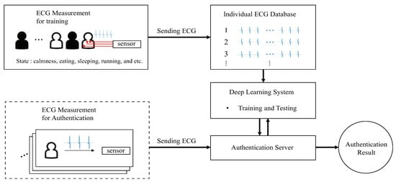
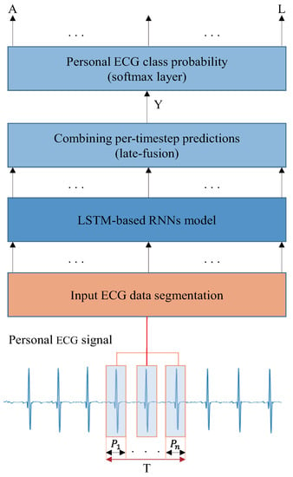
Reference 1
Paper Review
ECG Identification For Personal Authentication Using LSTM-Based Deep Recurrent Neural Networks
특징 추출, 시간 주기로 분할, R-피크 감지를 사용한 분할, 짧은 길이의 ECG 신호 그룹화를 포함한 전처리
MIT-BIH Normal Sinus Rhythm(NSRDB) MIT-BIH Arrhythmia (MITDB) 데이터 사용
ECG 기록을 신호 구성 요소 중 P 주기로 분할하여 사용
Kim, Beom-Hun, and Jae-Young Pyun. "ECG identification for personal authentication using LSTM-based deep recurrent neural networks." Sensors 20.11 (2020): 3069.

Slide 5
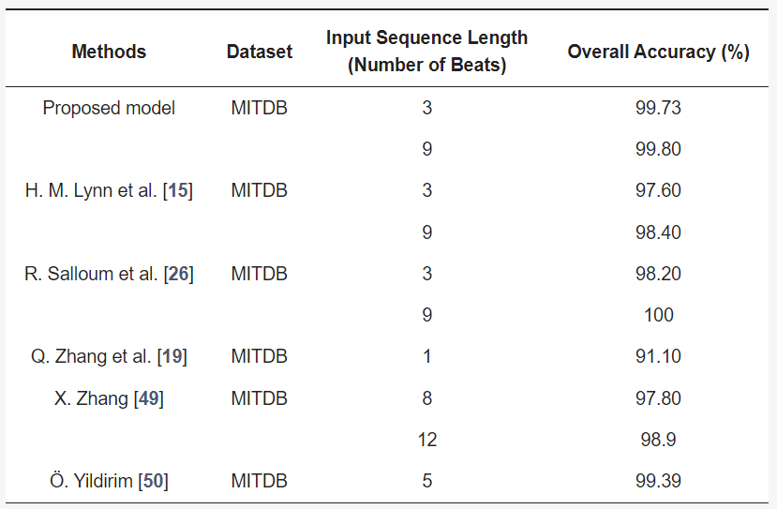
Reference 1
Paper Review
ECG Identification For Personal Authentication Using LSTM-Based Deep Recurrent Neural Networks
ECG 분류를 위한 새로운 LSTM 기반 DRNN 아키텍처 사용
입력 시퀀스 길이에 따른 식별 정확도 영향을 평가함
제안된 모델은 최신 방법에 비해 시퀀스가 ​​더 짧을 때 더 나은 성능을 보임
빠른 결과가 필요한 실시간 개인 ECG 식별 시스템에 유용
제안된 LSTM 기반 모델이 기존의 RNN 모델 보다 더 나은 성능을 보임
Depth, Number of hidden layer, data length를 조정하며 실험
NSRDB : 정밀도 100%, 재현율 100%, 정확도 100%, F1-score 1
MITDB : 정밀도 99.8%, 재현율 99.8% , 정확도 99.8%, F1-score 0.99
Kim, Beom-Hun, and Jae-Young Pyun. "ECG identification for personal authentication using LSTM-based deep recurrent neural networks." Sensors 20.11 (2020): 3069.

Slide 6
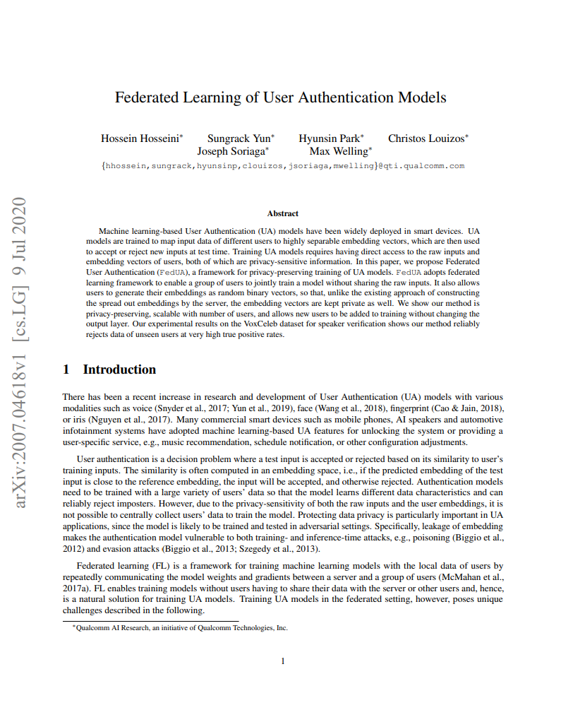
Reference 2
Paper Review
Federated Learning of User Authentication Models
사용자 인증 모델의 개인정보 보호를 위한 연합학습 제안
공유하지 않고 모델을 공동으로 훈련할 수 있는 학습 프레임 워크로 임베딩 벡터 또한 비공개로 진행
개인정보 보호, 사용자 수에 따른 확장 가능, 새 사용자 추가 가능의 이점이 있음
VoxCeleb 데이터 세트(Nagrani et al., 2017) 사용하여 실험 진행
(화자 식별을 위한 대규모 음성파일 데이터 셋)
각각 원시 입력 및 임베딩 벡터의 개인 정보를 보호하기 위해 연합 학습 및 랜덤 이진 임베딩 사용
사용자 수에 따라 확장 가능하며 일반적으로 FL 설정에서 수행되는 통신을 제외하고 사용자 간 또는 사용자와 서버 간의 조정이 필요하지 않음을 증명
Hosseini, Hossein, et al. "Federated learning of user authentication models." arXiv preprint arXiv:2007.04618 (2020).

Slide 7
Reference 2
Paper Review
Federated Learning of User Authentication Models
다양한 데이터 특성을 학습하고 사용자를 안정적으로 인증할 수 있도록 인증 모델은 다양한 사용자 데이터로 학습되어야 함
화자 인식 모델은 높은 정확도로 사기꾼을 거부할 수 있도록 다양한 연령, 성별, 억양 등을 가진 사용자의 음성 데이터 학습이 필요
데이터 개인 정보 보호는 모델이 적대적인 환경에서 훈련되고 테스트될 가능성이 있는 UA(User Authentication) 애플리케이션에서 특히 중요
원시 입력과 임베딩 벡터 모두 민감한 정보로 간주되어 공격에 취약해짐
따라서, 임베딩 벡터도 비공개로 유지
Hosseini, Hossein, et al. "Federated learning of user authentication models." arXiv preprint arXiv:2007.04618 (2020).

Slide 8
Reference 2
Paper Review
Federated Learning of User Authentication Models
FL의 단점
사용자의 임베딩 벡터는 미리 정의되지 않음
모델 가중치와 기울기는 서버와 사용자 간에 여러 번 통신해야 함
훈련 및 추론은 일반적으로 리소스가 제한된 로컬 장치에서 수행됨
UA 모델 학습을 위한 FL 프레임워크를 채택
사용자는 훈련 전에 생성된 임의의 임베딩 벡터로 모델을 훈련
개인 정보를 보호하고 임베딩 벡터 간에 높은 수준의 분리성을 제공
Hosseini, Hossein, et al. "Federated learning of user authentication models." arXiv preprint arXiv:2007.04618 (2020).

Slide 9
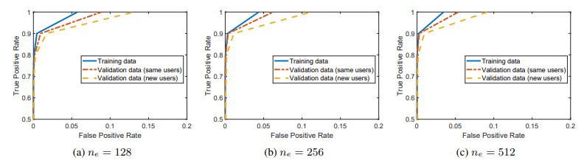
Reference 2
Paper Review
Federated Learning of User Authentication Models
모든 경우에 매우 낮은 FPR(False Positive Rate)에서 높은 TPR(True Positive Rate)을 달성
TPR=80%에서 ne(임베딩 벡터 길이) = 128, 256 및 512에 대해 신규 사용자 데이터에서 FPR=0.27%, 0.18%, 0.16% 달성
화자 검증 데이터 세트에 대한 실험 결과는 제안된 방법이 매우 높은 TPR로 보이지 않는 사용자의 데이터를 안정적으로 거부함을 보여줌
Hosseini, Hossein, et al. "Federated learning of user authentication models." arXiv preprint arXiv:2007.04618 (2020).

Slide 10
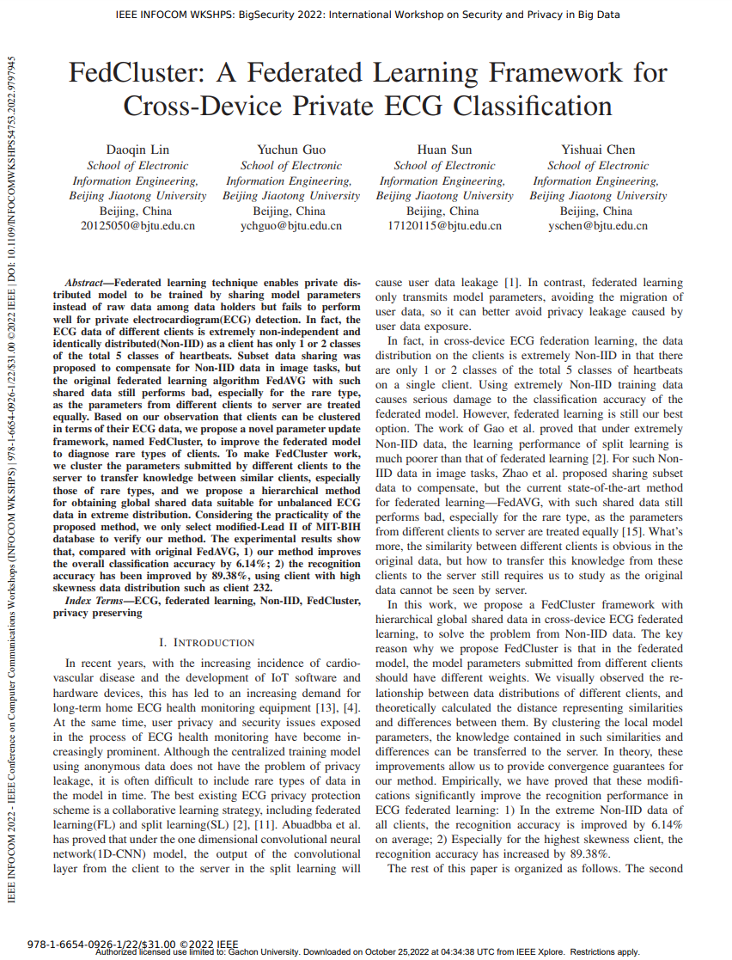
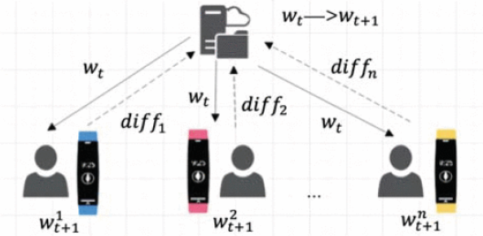
Reference 3
Paper Review
FedCluster: A Federated Learning Framework for Cross-Device Private ECG Classification
계층적 글로벌 공유 데이터를 사용하는 연합 메커니즘 Fedcluster를 제안
연합학습으로 모델 매개변수만 전송하여 사용자 데이터 노출로 인한 개인정보 유출 위험 감소
MIT BIH Arrhythmia database 사용하여 총 5개 (N,S,V,F,Q) 클래스로 분류
1D CNN 분류 모델 사용
각 클라이언트가 로컬 데이터에 대한 교육을 마친 후 모델 매개변수가 차등 방식으로 서버에 전송
서버는 먼저 수신된 모델 매개변수를 클러스터링 하여 모델 매개변수의 업데이트된 결과를 클래스 내에서 먼저 평균화한 다음 클래스 간 평균화
매개변수의 차이 값만 전송되므로 통신 효율성을 크게 향상
Lin, Daoqin, et al. "FedCluster: A Federated Learning Framework for Cross-Device Private ECG Classification." IEEE INFOCOM 2022-IEEE Conference on Computer Communications Workshops (INFOCOM WKSHPS). IEEE, 2022.
Notes:
N = 아래 기술된 S, V, F, 또는 Q 범주에 들지 않는 임의의 박동 (정상박동 또는각블록박동)
S = 심실위이소성박동(SVEB): 심방 또는 방실결절 조기박동 또는 이탈박동, 또는편위심방 조기박동
V = 심실이소성박동(VEB): 심실조기박동, R-on-T 심실조기박동, 또는 심실이탈박동
F = 심실 및 정상박동의 융합
Q = 페이스박동, 페이스 및 정상박동의 융합, 또는 분류할 수 없는 박동

Slide 11
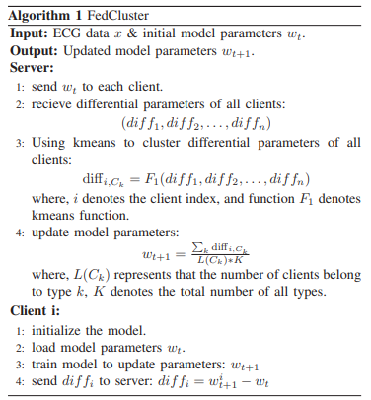
Reference 3
Paper Review
FedCluster: A Federated Learning Framework for Cross-Device Private ECG Classification
각 클라이언트에 초기모델 매개변수 전달
모든 클라이언트의 매개변수 수신
K-means를 사용하여 모든 클라이언트의 매개변수 Clustering
모델 매개변수 업데이트
서로 다른 클라이언트의 데이터 분포 사이의 관계를 시각적 관찰 및 유사점과 차이점을 나타내는 거리를 이론적으로 계산
글로벌 공유 데이터를 생성하는 계층적 방법을 제안
각 클라이언트에 대해 서버에 다른 가중치를 제공하기 위해 새로운 프레임워크인 FedCluster를 제안
Lin, Daoqin, et al. "FedCluster: A Federated Learning Framework for Cross-Device Private ECG Classification." IEEE INFOCOM 2022-IEEE Conference on Computer Communications Workshops (INFOCOM WKSHPS). IEEE, 2022.

Slide 12
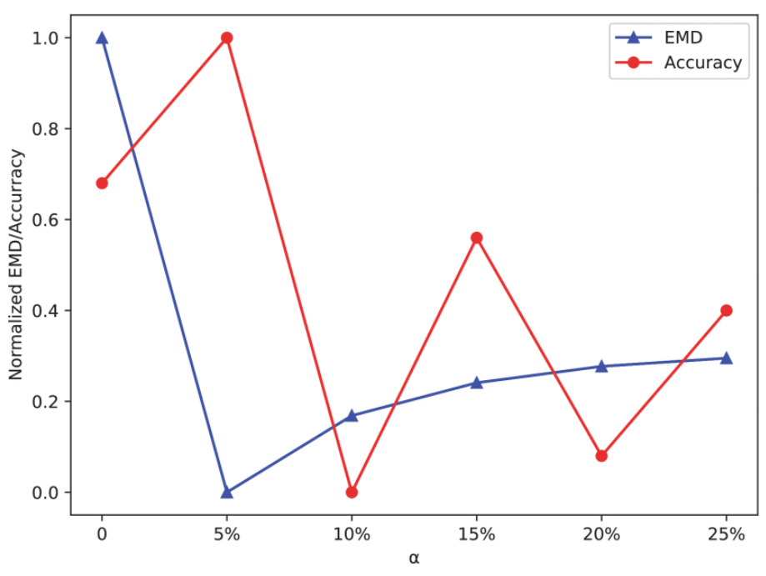
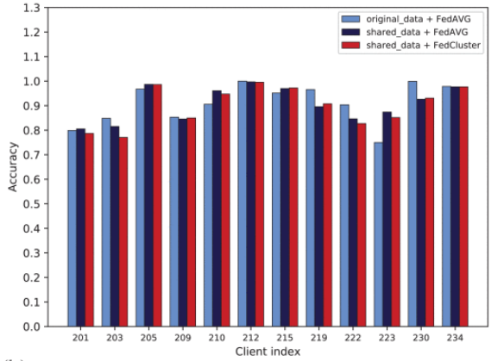
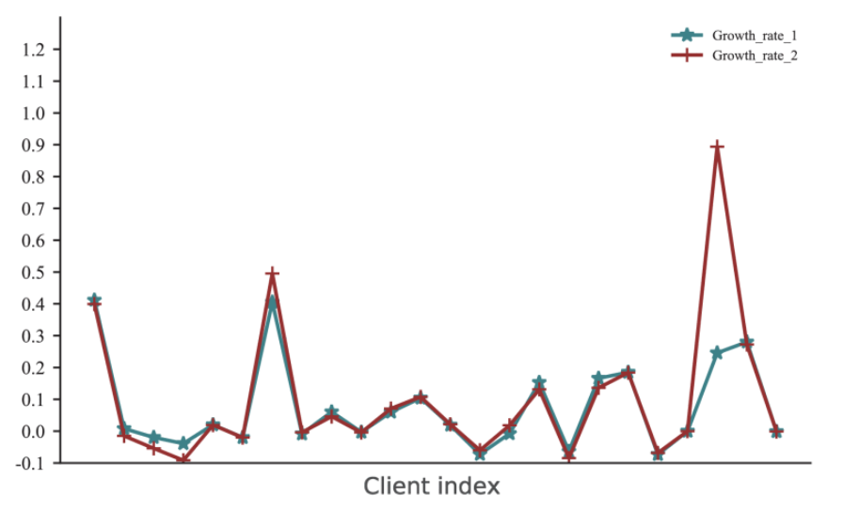
Reference 3
Paper Review
FedCluster: A Federated Learning Framework for Cross-Device Private ECG Classification
FedCluster 프레임워크를 채택한 후 FedAVG와 비교하여 모든 클라이언트의 전체 인식 정확도가 89.09%에서 89.26%로 향상
왜도가 높은 클라이언트의 경우 분류 정확도가 52% 크게 향상
Convolutional Layer와 2개의 Full Connected Layer로 구성된 모델을 이용하여 정확도 96.94% 달성
Lin, Daoqin, et al. "FedCluster: A Federated Learning Framework for Cross-Device Private ECG Classification." IEEE INFOCOM 2022-IEEE Conference on Computer Communications Workshops (INFOCOM WKSHPS). IEEE, 2022.

Slide 13
Deep-dive 주제발표
감사합니다
Email: najin2445@gachon.ac.kr

